Slide 1
Joan miro
U svijetu likovnih umjetnika 3

Slide 2
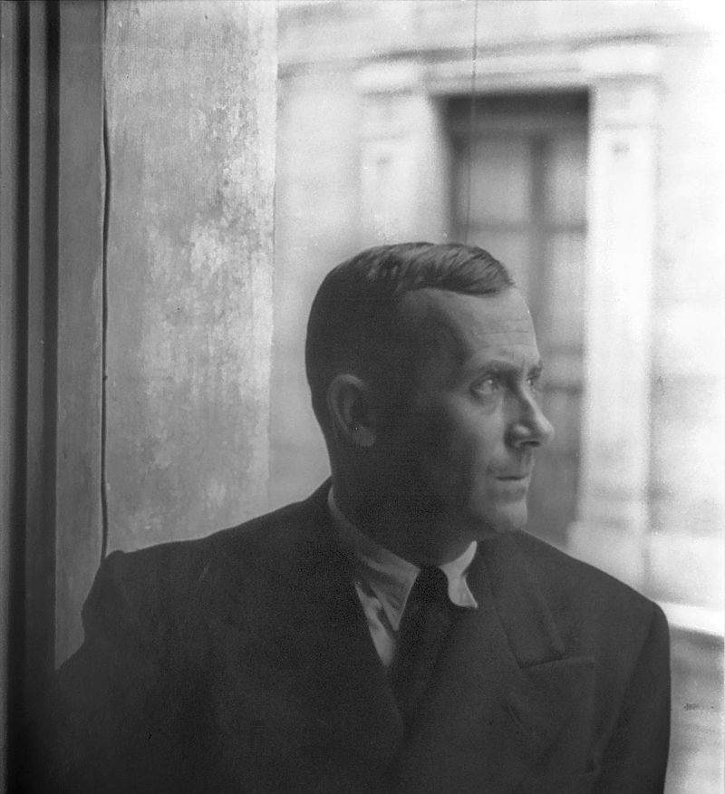
Životopis
španjolsko-katalonski slikar, kipar i keramički umjetnik
rodio se u Barceloni, a umro u Palma de Mallorci
za sobom ostavio opus od oko 11 tisuća radova
na svojim djelima koristio je zakrivljene mjesečeve oblike, krugove te raskošne boje

Slide 3
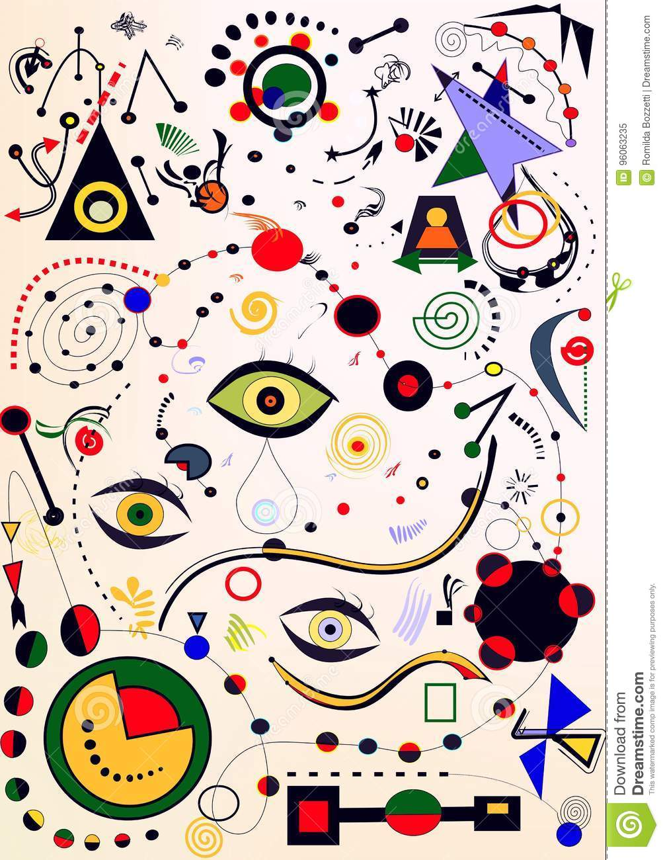
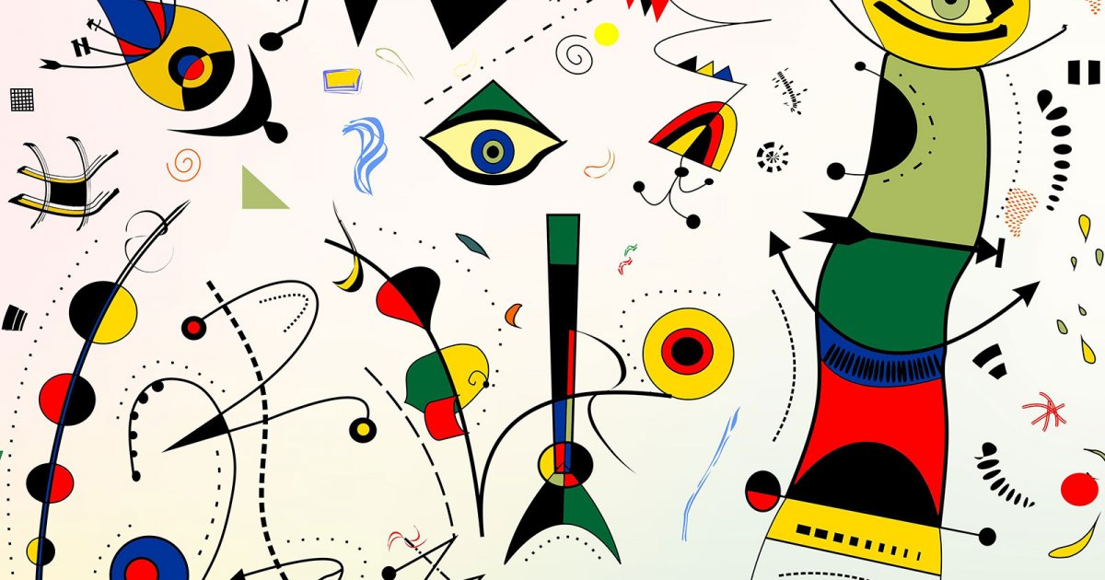

Slide 4
Današnji zadatak je flomasterima izraditi jedan rad po uzoru na Joan Miroa!

